Slide 1
PCB-118
3-HO-CB-118

Slide 2
trans-chlordane
cis-chlordane

Slide 3
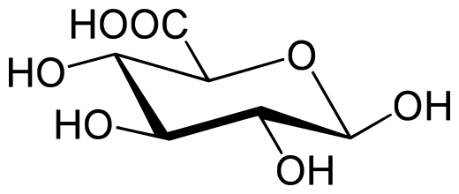
D-グルクロン酸

Slide 4
BDE-47
BDE-99
BDE-100
BDE-153

